Slide 1
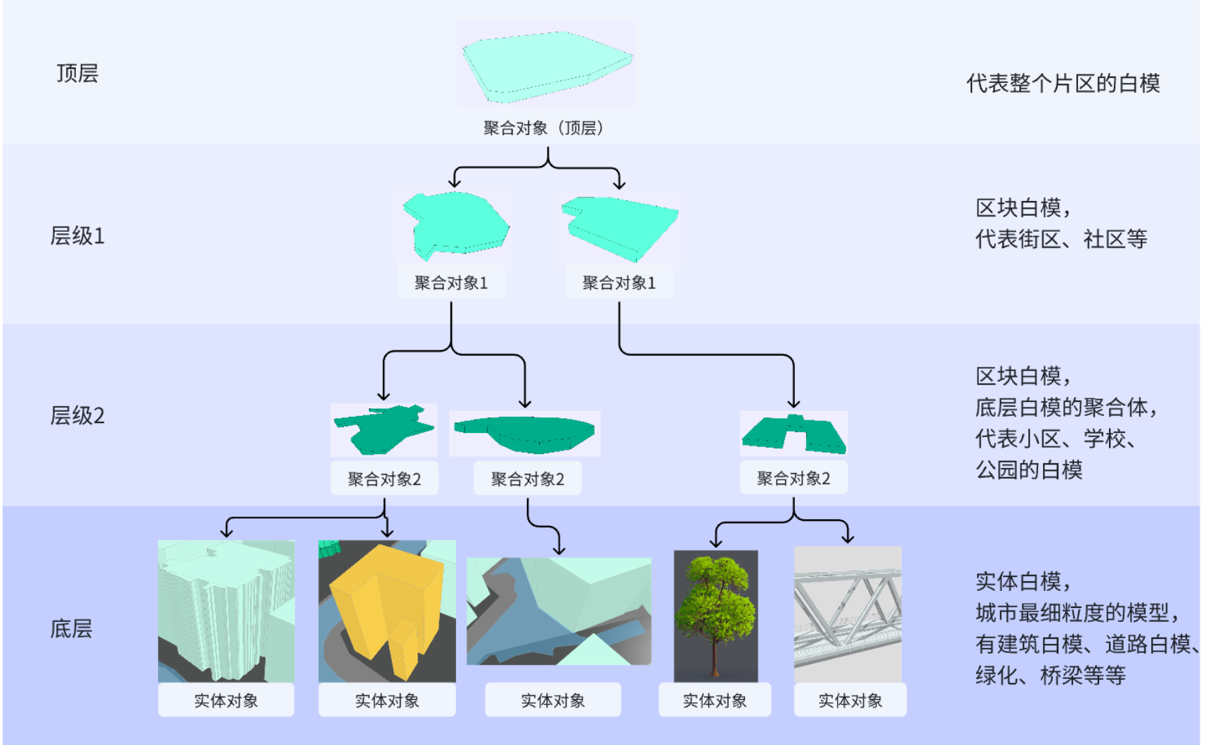
积木模型一
积木模型一
积木模型一
积木模型一
积木模型，
多个积木模型合理组合构成实体模型

